Slide 1

Школа материнства
Квасова Лидия Константиновна

Slide 2
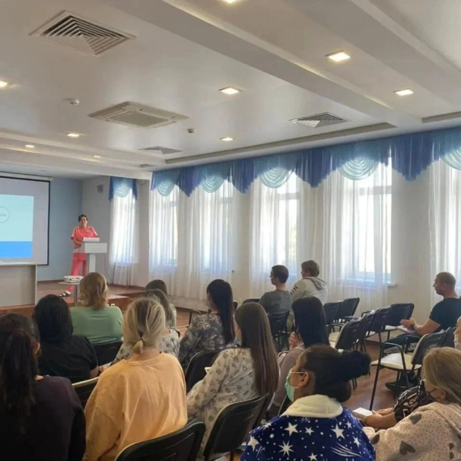
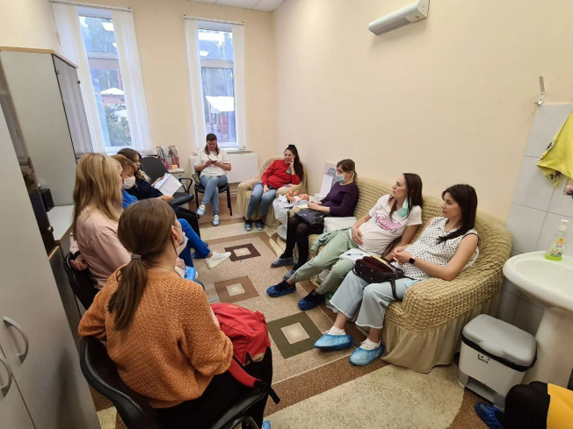
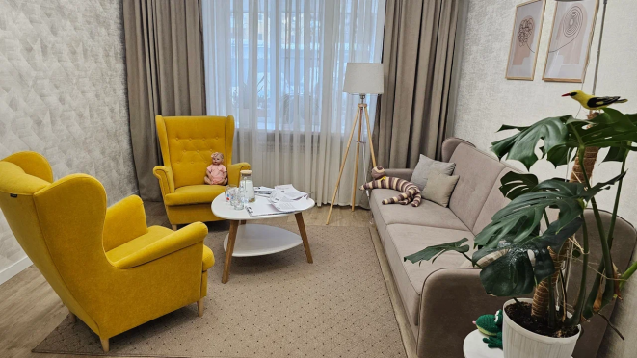
История развития проекта
1 марта 2022 года на базе Консультативно-диагностического отделения №1 Перинатального центра г.Воронежа открыта Школа материнства
Руководитель Школы – Квасова Лидия Константиновна, медицинский психолог Перинатального центра. В занятиях Школы принимают участие врачи акушеры-гинекологи, неонатологи
1 марта 2024 года и по настоящее время Школа материнства работает на базе кабинета психолога Квасовой Лидии Константиновны

Slide 3
Цели и задачи проекта
Основной целью Школы является проведение психопрофилактической
подготовки беременных женщин к родам и подготовка семье к рождению ребенка
Основными задачами Школы являются:
повышение у беременных женщин уровня знаний по вопросам беременности, родов и материнства;
психологическая подготовка беременных женщин к материнству;
оценка эмоционального состояния беременних женщин на основе анкетирования и индивидуальных бесед;
профилактика послеродовой депрессии и эмоционального выгорания матери
гигиеническое воспитание и формирование у беременных женщин здорового образа жизни.

Slide 4
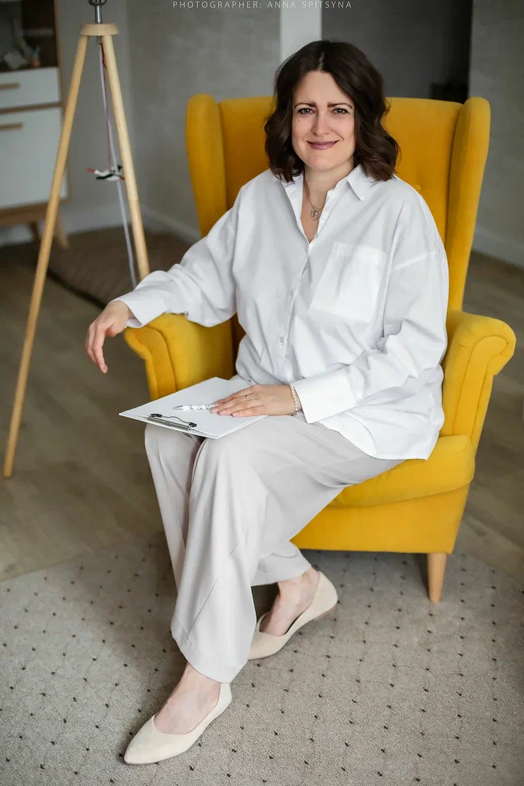
Информация о руководителе проекта
Квасова Лидия Константиновна
Клинический психолог
Перинатальный и репродуктивный
психолог
2018-2024 г. – медицинский психолог
Перинатального центра
БУЗ ВО ВОКБ № 1
2024 – настоящее время – психолог
в частной практике

Slide 5
Организационные аспекты Школы материнства
Занятия основаны на научном подходе и принципах доказательной медицины.
Занятия проходят 1 раз в неделю, продолжительность занятия 2 часа.
Курс состоит из 9 занятий
Занятия проходят в группах от 3 до 7 человек
Все слушательницы получают методические материалы к занятию и дополнительные материалы для самостоятельного изучения (в электронном виде)
Информацию о Школе материнства можно найти на сайте https://lidiakvasova.ru/#school и в телеграм-канале https://t.me/materinstvoPC

Slide 6
Программа занятий
Занятие 1. Подготовка к родам: организационная сторона
Роддома Воронежа: в чем разница и какой выбрать?
Организация родов в роддоме: от приемного до послеродового отделения.
Сумка в роддом.
Дыхание в родах и другие способы помощи себе.
Боль в родах.
Партнерские роды: в каких роддомах возможны, как это организовать.
Взаимодействие с медперсоналом: на что обратить внимание

Slide 7
Программа занятий
Занятие 2. Послеродовый период
Что происходит сразу после родов?
Как организовано послеродовое отделение в разных роддомах?
Выписка из роддома.
Восстановление после родов: на что обратить внимание в роддоме и после выписки?
Эмоциональное состояние женщины после родов. Материнский блюз: симптомы и помощь себе.

Slide 8
Программа занятий
Занятие 3. Грудное вскармливание
Начало ГВ в роддоме.
Организация ГВ дома.
Правильное прикладывание ребенка.
Трудности и как с ними справиться: приход молока, трещины сосков, лактостаз, мало молока, много молока.
Сцеживание и расцеживание: когда необходимо?
ГВ в разном возрасте ребенка.

Slide 9
Программа занятий
Занятие 4. Приданое для ребенка
Чек-лист покупок для ребенка.
Одежда: размеры, ткани, фасоны - что нужно, а что нет.
Крупные покупки: как выбрать и на что обратить внимание.
Детские гаджеты.
Покупки и антипокупки.
Подарки от родственников и друзей.

Slide 10
Программа занятий
Занятие 5. Организация жизни ребенка дома: сон и прогулки от рождения до года
Как спит ребенок?
Нужен ли консультант по сну?
Как организовать сон семьи, чтобы было комфортно?
Варианты сна ребенка.
Динамика сна по возрастам.
Прогулки: сон или свежий воздух?
Как меняются прогулки от рождения до года?
Как одевать ребенка на прогулку в разное время года?
Занятие 6. Организация жизни ребенка дома: кормление и купание от рождения до года
ГВ и прикорм.
Варианты прикорма.
Завершение ГВ: когда и как.
Купание малыша в разном возрасте.
Гаджеты для купания.
Массаж и гимнастика.

Slide 11
Программа занятий
Занятие 7. Развитие ребенка от рождения до года. Игрушки и развивашки
Физическое и эмоциональное развитие ребенка от рождения до года.
Развитие речи.
Навыки и их формирование.
Игры, игрушки и развивашки в разном возрасте.

Slide 12
Программа занятий
Занятие 8. Мама - моя новая роль
Как помочь себе адаптироваться к материнству?
Семья после рождения ребенка.
Мама и папа или муж и жена?
Секс после родов.
Отношения со старшими родственниками (бабушки и дедушки).
Профилактика послеродовой депрессии и материнского выгорания.

Slide 13
Программа занятий
Занятие 9 – для пап
Роды: роль мужчины в этом процессе.
Партнерские роды: за и против.
Непартнерские роды.
Выписка из роддома: как подготовиться.
Послеродовый период: что ждать от женщины?
Какие могут быть изменения в жизни семьи?
Ребенок: инструкция по применению.
Роль отца в жизни ребенка с самого рождения и по мере роста.

Slide 14
Школа материнства: информация в СМИ
Лаборатория здоровья, Вести Воронеж. О работе Школы материнства в Перинатальном центре, начало материала с 9 минуты эфира
https://vestivrn.ru/tv/2022/11/30/doveryat-svoemu-telu-v-perinatalnom-centre-voronezha-poyavilas-shkola-budushikh-mam/
ТВ Губерния. О медицинском и психологическом сопровождении беременных после ЭКО, в том числе о работе Школы материнства
https://tv-gubernia.ru/novosti/obwestvo/voronezhskij_perinatalnyj_centr_s_pomowyu_eko_darit_zhenwinam_radost_materinstva/

Slide 15
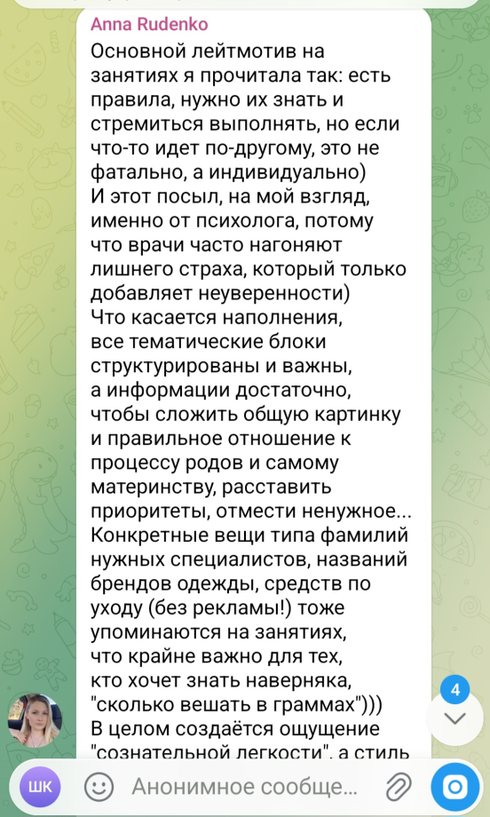
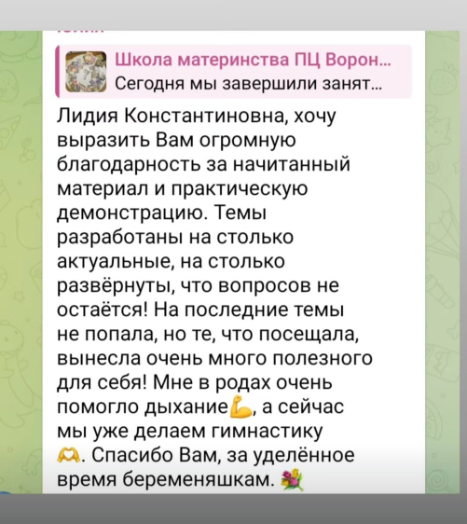
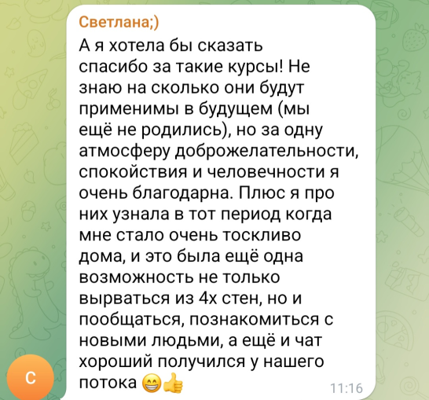
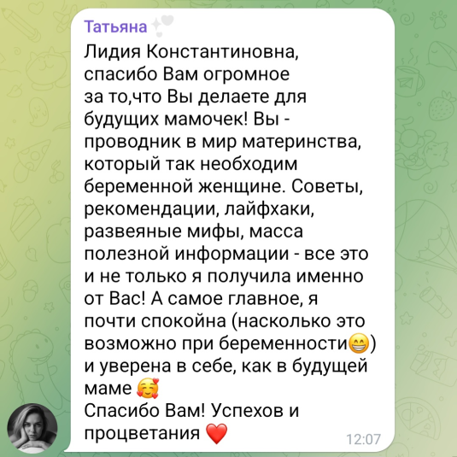
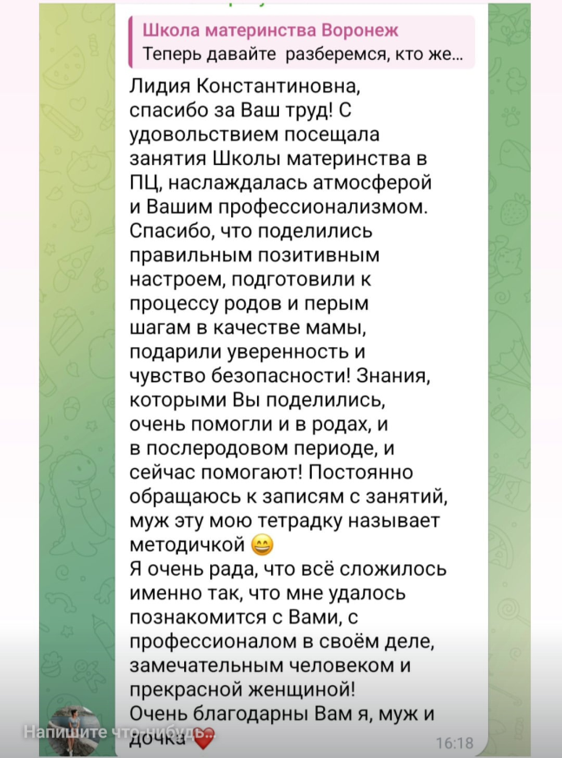
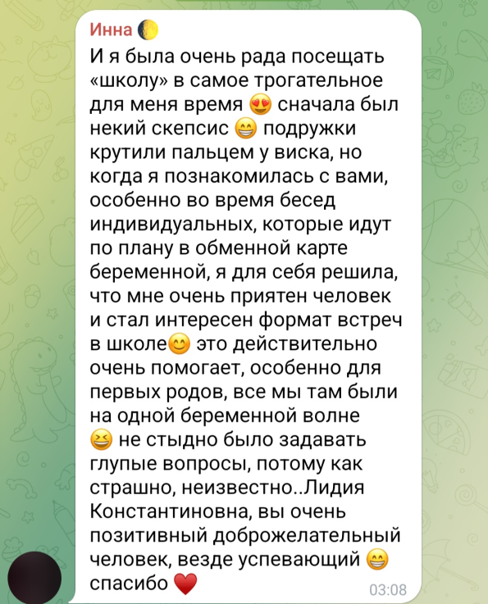
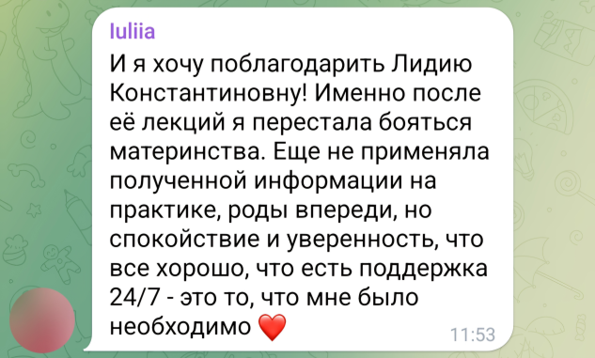
Отзывы

